Slide 1
推荐系统

Slide 2
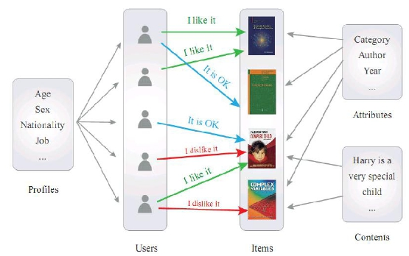
推荐系统概述
◻
◻
推荐系统通过挖掘用户行为和关系数据，建立用户模型和偏好，对用
户的个性化需求进行预测
让用户更容易的发现其所感兴趣的信息，让信息更便捷的传达给其所
适合的用户

Slide 3
推荐系统的本质
通过某种方式将用户和物品联系起来，解决信息过载问题
商品的“长尾理论”
个性化推荐系统

Slide 4
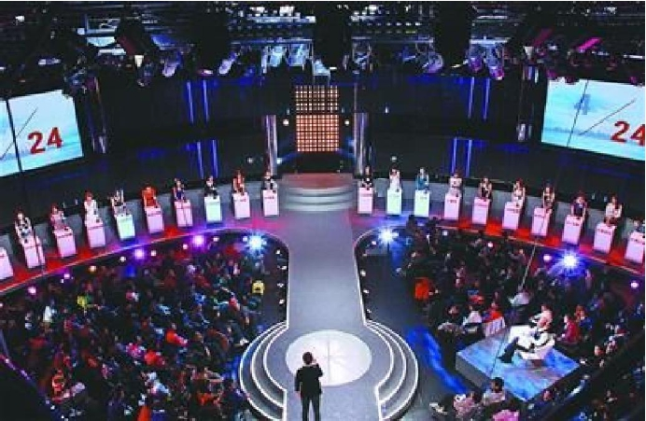
概念1：个性化的需求挖掘

Slide 5
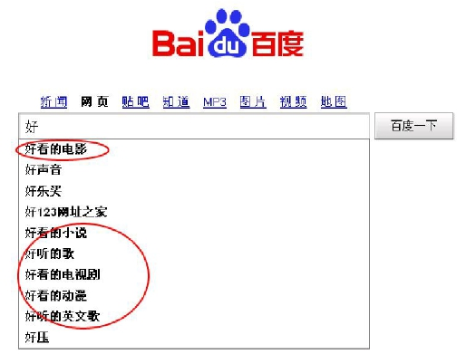
概念2：推荐和搜索
◻
◻
◻
◻
用户明确想要什么，且能明确描述时 →搜索引擎
用户需求不明确，或难以表达时 → 推荐引擎
搜索（主动） vs 推荐（被动）
大量技术相互借鉴（e.g. Learning-to-rank , pCTR）

Slide 6
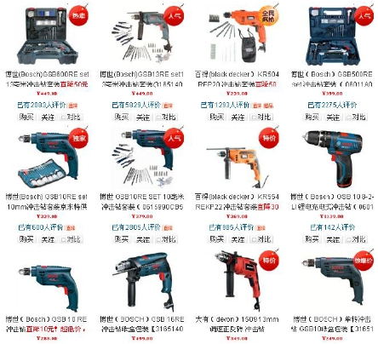
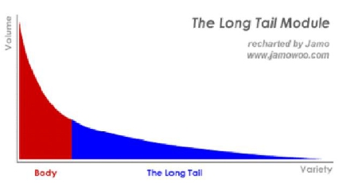
概念3：信息过载的处理
◉
◉
◉
信息过载(information overload)
用户有越来越强的信息过滤
(filter)需求
用户需求的个性化

Slide 7
推荐系统的应用
Amazon (Item-based social relationship) 30-40的营业收入
Netflix (Item-based social relationship70%的用户通过推荐系统找到自己感兴趣的商品
YouTube (Item-based social relationship) 30-40的营业收入
个性化音乐、电台（Pandora,豆瓣）
社交网络（facebook ,twitter,新浪微博,微信）
个性化阅读、广告、邮件（digg）

Slide 8
推荐系统的研究对象
基础对象
行为/关系
item
◻
user-item关系
◻
◉
◉
商品，视频，音乐，新闻，
小说，游戏，Apps …
user …
◉
◉
显式反馈(explicit feedbacks)
隐式反馈(implicit feedbacks)
◻
user
◻
user-user关系
◉
◉
基础属性(demographic)
社交关系 …
◉
◉
显式关系（explicit relations）
隐式关系(implicit relations)

Slide 9
常用推荐算法
◻
Memory-based
◉
◉
◉
Item-based collaborative filtering
User-based collaborative filtering
Association rule …
◻
Model-based
◉
◉
Graph-based model (Random Walk)
Latent factor models (SVD/SVD++，pLSA) …
◻
Content-based
◉
◉
◉
item/user profiles
Category
tag/keywords

Slide 10
推荐系统的评测
推荐系统
用户
内容提供方
网站
评分预测：RMSE MAE TOPN: 准确率、召回率

Slide 11
推荐系统的评测
用户满意度 设计问卷调查
预测准确度 评分预测、TOP-n 离线计算
覆盖率 信息熵、基尼系数
多样性 “不在一棵树上吊死”
新颖性 “ 不随大流”
惊喜度 大数据?
信任度 社交网络数据
实时性
健壮性
评测维度 有助于融合不同的算法

Slide 12
用户行为数据
基于用户行为数据的推荐算法是一种重要的推荐算法，这种类型的算法都被定义为协同过滤算法，这类数据通常存在网站的log中。
显性反馈（explicit feedback)
评分、喜欢\不喜欢 包含正负反馈两种类型
隐性反馈（implicit feedback)
页面浏览 无负反馈数据

Slide 13
用户行为数据分析
必须先对数据进行分析，了解数据中蕴含的信息，指导推荐算法的设计
基于领域的算法(Neighborhood based)
基于用户的协同过滤算法 (UserCF) 研究重点：用户相似度计算，K值
隐语义模型(Latent Factor Model)
隐含语义分析 用于确定用户的兴趣模型（物品分类，兴趣权重….）
基于物品的协同过滤算法 (ItemCF) 研究重点：物品相似度计算
基于图的模型(Graph based Model)
两种算法的侧重性不同，在实际实用中需要提前考虑。

Slide 14
用户标签数据
推荐系统就是将用户的兴趣和物品相联系起来，标签数据可以认为是第三类
物品
相似
喜欢
喜欢
用户
相似人
用户
物品
喜欢、具有
包含
特征
专家、用户（UGC数据）标签数据

Slide 15
根据标签数据进行推荐所研究的问题
基于标签的推荐
如何利用用户的标签数据进行推荐
标签推荐
向用户推荐合适的标签

Slide 16
一个简单的标签推荐算法
统计每个用户最常用的标签
对于每个标签，统计该标签被打过最多次数的物品
找到用户最常用的标签，向其推荐对应的物品

Slide 17
标签推荐研究的方向
算法的改进
数据的稀疏性
标签清理

Slide 18
标签推荐
方便输入，提高参与度
提高标签质量
popularTags ItemPopularTags UserPopularTags HybridPopularTags

Slide 19
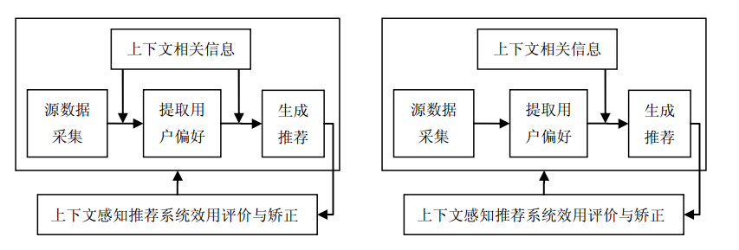
上下文信息数据
Context Aware Recommender System

Slide 20
上下文信息数据
上下文信息的获取（显式、隐式、推理）
上下文用户偏好获取
上下文感知推荐算法

Slide 21
上下文推荐系统中的问题
Q1
上下文建模
Q2
数据集缺乏，数据稀疏性问题
Q3
计算降维

Slide 22
社交网络数据
单向关注的社交网络数据
双向确认的社交网络数据
基于社区的社交网络数据
社交网络反映的是用户之间的联系，常用图的方式来进行表示。

Slide 23
社交网络数据获取途径
电子邮件
论坛
社交网站
用户注册信息
IM
兴趣图谱、社会图谱

Slide 24
社会化推荐（Social Recommendation)
基于领域的社会化推荐
friendship
基于图的社会化推荐
membership
增加推荐结果的信任度，好友推荐，改善冷启动问题

Slide 25
冷启动问题
物品冷启动
系统冷启动
用户冷启动

Slide 26
常规解决方案
方法1
提供非个性化推荐
方法2
利用用户的人口统计学信息做粗粒度个性化推荐
方法3
利用社交网络账户信息
方法4
利用商品的内容属性
方法5
利用专家知识

Slide 27
评分预测问题
平均值
全局平均值
用户评分平均值
基于邻域的方法
基于用户的邻域算法（用户相似性计算）
基于物品的邻域算法（物品相似性计算）
隐语义模型和矩阵分解
两者的实质相同，都是通过降维的方法将评分数据补全
SVD 、Funk- SVD
物品评分平均值

Slide 28
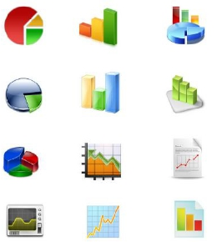
数据挖掘和推荐系统
◻
◻
数据挖掘是利用各种分析方法和分析工具在大规模海量数
据中建立模型和发现数据间关系的过程；挖掘得到的这些
模型、关系和规律可以用来作出决策和预测
数据挖掘的应用
◉
◉
包括但不仅仅是报表、基础数据统计、BI、OLAP等
面向应用系统，能更充分的体现价值
◻
推荐系统是数据挖掘的一个重要应用点
◉
◉
个性化
实时服务

Slide 29
常用推荐算法的应用
◻
User-based collaborative filtering
◉
Digg，Last.fm
◻
Item-based collaborative filtering
◉
Amazon, Netflix, Youtube …
◻
Association rule
◉
Some e-commercial sites
◻
Content-based algorithm
◉
Some news sites、SNS sites
◻
Latent Factor Model
◉
Netflix，yahoo music
◻
Graph-based model
◉
Youtube(in the past)

Slide 30
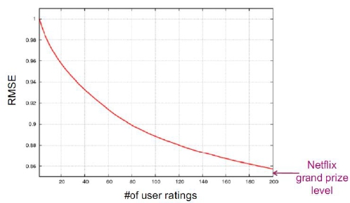
关键点之：数据预处理
◻
数据是王道
◉
数据是保证推荐结果质量的基石
◻
更多的有效数据 → 更好的推荐效果
◉
Netflix prize: user rating num/RMSE
◻
数据总是越多越好？
◉
数据是否有效是前提

Slide 31
关键点之：隐式反馈的使用
◻
显式反馈（explicit feedbacks）:
◉
◉
购买、评分、接受推荐、点击喜欢。。。
数量稀疏（用户是最懒的人）
◻
隐式反馈（implicit Feedbacks）：
◉
◉
◉
浏览、收听、点击、下载。。。
User/item相关的profile、keyword、tags
反馈中占大多数（往往被忽略）
◻
如何利用好隐式反馈？
◉
对提高推荐精度有良好效果（SVD->SVD++）

Slide 32
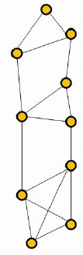
关键点之：SNS关系的使用
◻
SNS关系包括：
◉
◉
user-user follower/followee 关系
user-user actions （e.g.“retweet/at/comment…”）
◻
SNS关系是用户兴趣预测的很好补充
◉
移动应用中普遍存在
◻
SNS关系直接使用
◉
◉
◉
用于user之间关系计算（Graph-based）
可解释性好，易于生成推荐理由
缺少学习过程，难以获得最优解
◻
SNS关系作为隐式反馈

Slide 33
关键点之：时间因素的使用
◻
user的行为受时间影响
◉
◉
◉
兴趣随时间的迁移
用户的行为有周期性变化（e.g. 世界
杯、情人节…）
短期兴趣影响短期行为
◻
item的状态也受时间影响
◉
物品的热门程度随时间会变化
◉
◉
物品的推荐成功率也存在时间周期性
Item如果是specific user，则行为也
受时间影响

Slide 34
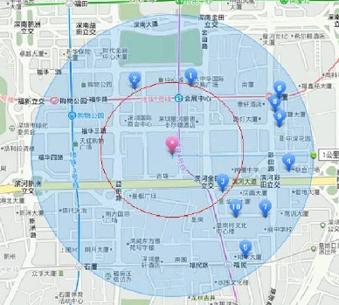
关键点之：利用地域信息
◻
特定的应用场景
◉
LBS、O2O （e.g. 推荐一个饭店？）
◻
基于规则（Rule-based）
◉
附近XXX内的YYYY
◻
◻
基于地域信息的关联规则挖掘
Item-based协同过滤
◉
Item similarity计算时加入距离属性
◻
Latent factor
◉
User-location作为隐式反馈使用

Slide 35
关键点之：user冷启动的处理
◉
热门推荐（排行榜）永远都是一个可用的方案
■
■
■
■
点击总量最多
最近点击最多
评分最高
……
◉
充分利用任何用户信息
■
■
性别、年龄
来自其他应用的数据
◉
口味测试
■
■
■
有代表性的选项
热门/大部分用户熟知的选项
有区分度的选项

Slide 36
关键点之：item冷启动的处理
◉
Content-based methods永远都是一个可用方案
■
■
■
Category
Tags
……
◉
相关技术（NLP、ML）
■
■
自动分类
自动标签提取
◉
倒排索引的使用
■
■
适用于item数量庞大
索引的查询与合并

Slide 37
总结和展望
◻
推荐是一个系统工程
◉
◉
算法是数据挖掘重要的一环，但算法不是全部
数据、架构、算法、人机交互都需要关注，才能形成合力
◻
好的系统是靠打磨出来的
◉
◉
优化要持之以恒
细节决定成败
◻
个性化数据挖掘是未来方向
◉
◉
让数据创造出价值 (数据坟墓→金矿)
个性化让生活更多彩，更美好！

